Slide 1



Redis 6 开发与实战
大数据教材《Redis 6开发与实战》
主讲教师：XXX
学院：XXX
邮箱：XXX
办公地点：XXX
办公电话：XXX

Slide 2

内容导航：
1.1 Redis快速入门
1.2 Redis环境搭建
第1章 初识Redis
1.3 Redis可视化工具
1.4 搭建Redis集群环境
Date

Slide 3
Redis简介
Redis是一款开源的、高性能的键-值存储（key-value store）。它常被称作是一款数据结构服务器（data structure server）。Redis的键值可以包括字符串（strings）类型，同时它还包括哈希（hashes）、列表（lists）、集合（sets）和 有序集合（sorted sets）等数据类型。 对于这些数据类型，你可以执行原子操作。例如：对字符串进行附加操作（append）；递增哈希中的值；向列表中增加元素；计算集合的交集、并集与差集等。
为了获得优异的性能，Redis采用了内存中（in-memory）数据集（dataset）的方式。同时，Redis支持数据的持久化，你可以每隔一段时间将数据集转存到磁盘上（snapshot），或者在日志尾部追加每一条操作命令（append only file,aof）。
Redis同样支持主从复制（master-slave replication），并且具有非常快速的非阻塞首次同步（ non-blocking first synchronization）、网络断开自动重连等功能。同时Redis还具有其它一些特性，其中包括简单的事物支持、发布订阅 （ pub/sub）、管道（pipeline）和虚拟内存（vm）等 。

Slide 4
Redis简介
Redis特性
1. 丰富的数据类型
到目前为止Redis 支持5种基本的数据类型如下：
1 字符串类型(String)
2 哈希类型(Hash)
3 列表类型(List)
4 集合类型(Set)
5 有序集合类型(Sorted Set)

Slide 5
Redis简介
Redis特性
2.内存存储与持久化
Redis把所有数据都缓存在内存中。因为基于内存的读写速度快于硬盘，所以Redis在性能上比其它基于硬盘存储的数据库有更大的优势。
将数据存储在内存中也会出现问题，例如，程序退出后内存中的数据会永久丢失。为此 Redis提供对内存中数据的持久化支持，可以将内存中的数据异步写入到硬盘中。

Slide 6
Redis简介
Redis特性
3.可用于缓存
消息可以根按keys设置过期时间，过期后自动删除keys。使用 setex来设置过期时间 (set expire)时间。按过期时间自动清除keys，对应Redis的setex 命令。
4.功能丰富
Redis是作为数据库开发的，提供了丰富的功能，可以将它用作缓存、队列系统等。
Redis可以为每个键设置过期时间，过期时间到期后键会自动被删除。这一功能配合出色的性能让Redis可以作为缓存系统来使用，而且由于Redis支持持久化方式RDB和AOF，使其成为了另一个非常流行的缓存系统Memcached的有力竞争者。
Redis实现了Master_Slave这种主从同步的形式。Redis还支持订阅模式，可以用来开发聊天室。

Slide 7
内容导航：
1.1 Redis快速入门
1.2 Redis环境搭建
第1章 初识Redis
1.3 Redis可视化工具
1.4 搭建Redis集群环境
Date

Slide 8
Redis环境搭建
Redis安装
在Windows下安装Redis
在Linux下安裝Redis

Slide 9
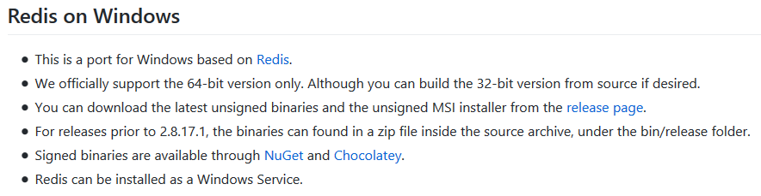
Redis环境搭建
Redis安装-在Windows下安装Redis
Redis的Windows安装环境信息
操作系统 | Windows 10 64位平台
Redis-x64 | 3.2.100
基于Windows 64位的Redis安装
Redis 没有官方的Windows版本，但是微软开源技术团队（Microsoft Open Tech group）长期开发和维护着这个Win64 的Redis版本，更多详细信息参考github上的网址。
进入网址，会发现有以下信息需要注意：

Slide 10
Redis环境搭建
Redis安装-在Windows下安装Redis
Redis在Windows下的特点：
1 在Windows下，Redis服务器使用一个默认端口(6379)。
2 团队只正式支持Windows 64位版本的Redis。 如果需要的话，您可以从源代码构建32位版本。
3 您可以从发布页面下载最新的未签名的二进制文件和未签名的MSI安装程序。
4 对于Redis 2.8.17.1之前的版本，二进制文件可以在源文件中的bin/release文件夹下的zip文件中找到。
5 签名的二进制文件可通过NuGet和Chocolatey获得。
6 Redis可以作为Windows服务进行安装。

Slide 11
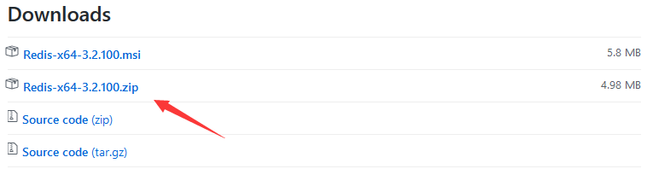
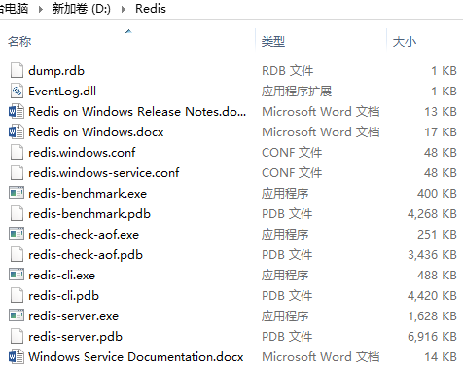
Redis环境搭建
Redis安装-在Windows下安装Redis
本节中使用的是基于Windows 64位版本下的Redis安装包,访问Redis的下载地址找到最新版的windows 64位的Redis安装包Redis-x64-3.2.100.zip
Redis的Windows开源版本只支持Windows 64位系统。笔者下载 Redis-x64-3.2.100.zip压缩包到 D 盘，解压后将文件夹重新命名为 Redis，可以看到Redis文件夹有如下文件

Slide 12
Redis环境搭建
Redis安装-在Windows下安装Redis
Redis的可执行命令和配置文件用途说明。
1 redis-benchmark.exe 测试工具，测试Redis的读写性能情况
2 redis-check-aof.exe 数据导入，AOF文件修复工具
3 redis-cli.exe Redis 客户端程序
4 redis-server.exe Redis服务器程序
5 redis.windows.conf Redis在Windows下的配置文件，主要是一些Redis的默认服务配置，包括默认端口号(6379)等

Slide 13
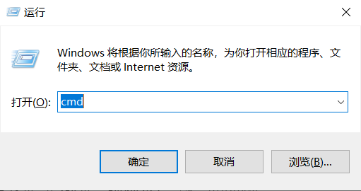
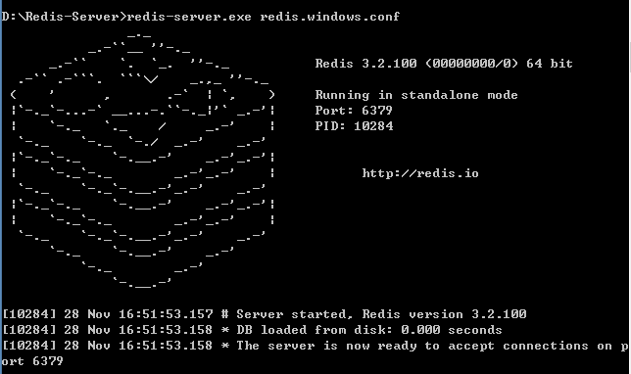
Redis环境搭建
Redis安装-在Windows下安装Redis
输入命令后，如果在窗口中会显示如下信息Redis服务器就运行成功了，在窗口提示中会带有Redis服务器的版本号、运行进程号(pid)、运行端口信息(port),默认的监听端口是6379
启动Redis服务器
按”Win + R” 组合键运行cmd命令，进入DOS模式。
如下图所示：
使用cd命令切换目录到 d:\Redis目录下，运行以下命令。

Slide 14
Redis环境搭建
Redis安装-在Windows下安装Redis
运行redis-server命令启动的是Redis服务，是在前台控制台直接运行的，也就是说，执行完该命令后，如果关闭当前命令行窗口，Redis服务也会相应的关闭。因此一般会将其改为从后台的Windows服务启动，并且设置为开机自动启动，就像数据库服务器中的SQL Server服务和Web服务器中的IIS服务一样.
还需要把Redis的安装目录添加到系统环境变量Path中，在桌面上右击”我的电脑”，弹出快捷菜单，选择”属性” –> “高级系统设置” –> “高级”，点击”环境变量”按钮，如图所示。在系统变量Path中添以下加变量值，也就是Redis的安装目录

Slide 15
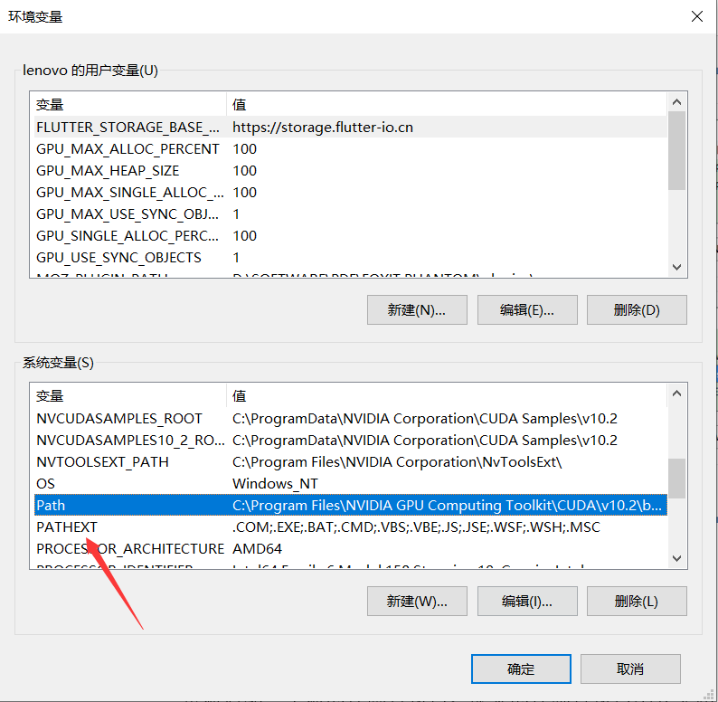
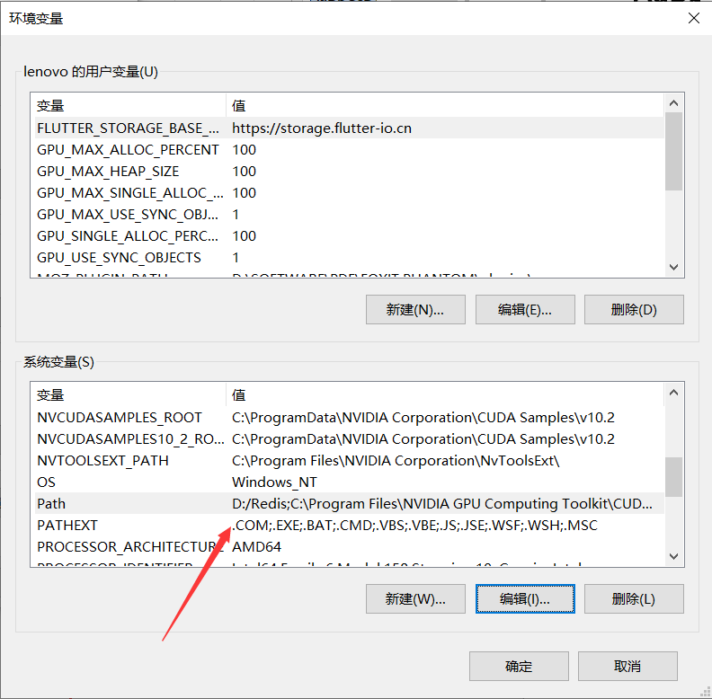
Redis环境搭建
Redis安装-在Windows下安装Redis
1）D:/Redis 是笔者在本机上安装Redis的位置，读者需要根据自己机器上的实际情况进行修改。
2）D:/Redis安装目录的路径，为了避免字符串转义，路径分隔符使用 “/” 。
3）Windows系统变量Path中的变量之间使用”;” (分号)进行分隔。

Slide 16
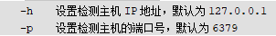
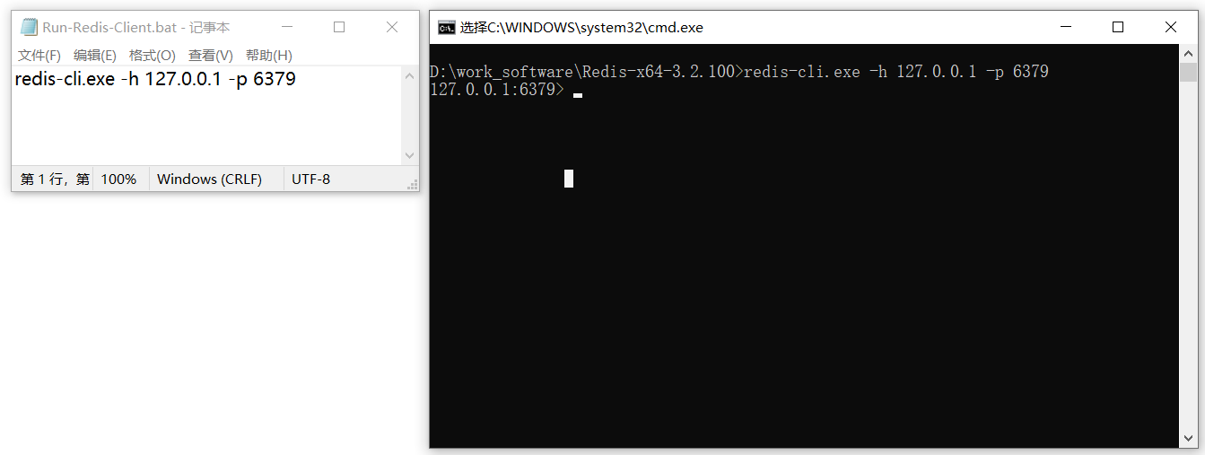
Redis环境搭建
Redis安装-在Windows下安装Redis
启动Redis客户端
重新启动一个新的控制台窗口，原来的控制台窗口不要关闭，不然就无法访问Redis服务器了。在新的cmd控制台窗口运行以下命令启动Redis客户端
客户端基本参数介绍：
每次启动Redis客户端都需要输入redis-cli命令，这样操作不是很方便，在Windows平台下，我们可以新建一个批处理文件，命名为runRedisClient.bat，把启动Redis客户端命令写在这个批处理文件里，以后只要点击这个批处理文件就可以启动Redis客户端了，如下图所示。本批处理文件存放在 Redis/Chapter01目录下

Slide 17
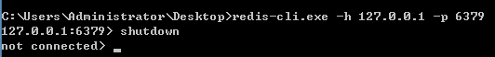
Redis环境搭建
Redis安装-在Windows下安装Redis
停止Redis服务
在 Redis客户端输入shutdown命令，会关闭 Redis 服务器，然后持久化Redis内存中的数据到文件

Slide 18
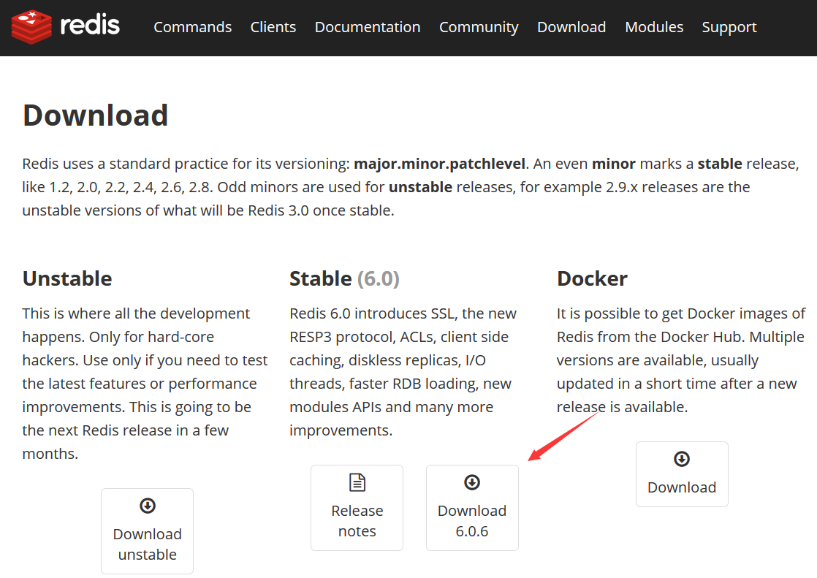
Redis环境搭建
Redis安装-在Linux下安装Redis
首先，从Redis官网下载稳定版本的Redis源码包；
Redis的Linux安装环境信息：
操作系统 | CentOS 7 的64位平台
Redis | 6.0.6
Gcc | 9.3.1

Slide 19
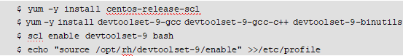
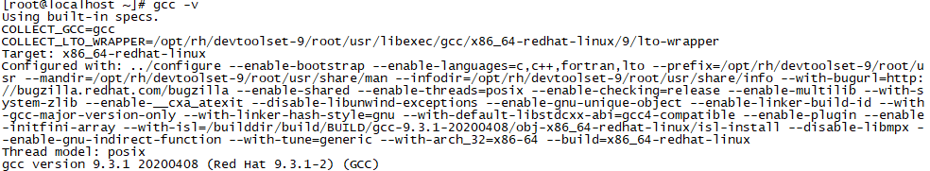
Redis环境搭建
Redis安装-在Linux下安装Redis
首先，安装gcc基础依赖包，使用如下命令：
为了编译最新版本的Redis源码还需要使用 devtoolset升级gcc版本：
安装devtoolset后,需要输入scl enable devtoolset-9 bash来启动devtoolset。
启动devtoolset后仅针对本次会话有效,若重新登陆Linux，需要再次使用scl命令激活devtoolset。
若要使devtoolset长期有效，需要输入echo "source /opt/rh/devtoolset-9/enable" >>/etc/profile
输入gcc -v命令查看升级后的gcc 版本，如图所示，可以看出当前的gcc版本为9.3.1，使用这个版本的gcc来编译Redis源码

Slide 20
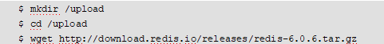
Redis环境搭建
Redis安装-在Linux下安装Redis
建立Redis下载文件夹 /upload，在这个目录里下载最新版本的Redis源码包：
解压缩Redis压缩包
进入解压后的目录
使用make命令编译Redis源文件
编译成功后，安装Redis

Slide 21
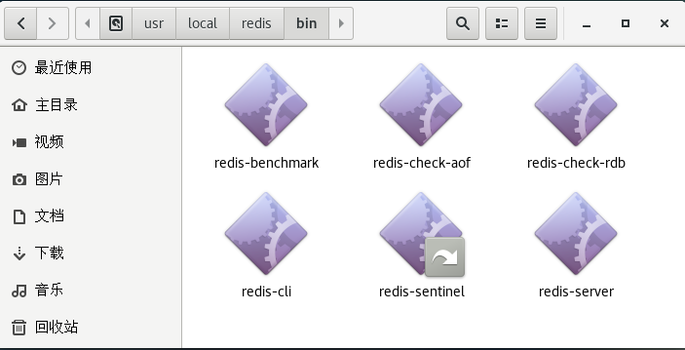
Redis环境搭建
Redis安装-在Linux下安装Redis
make命令使用的参数PREFIX代表安装路径，参数要大写。
执行make命令后会自动把Redis的可执行命令复制到 “/usr/local/redis/bin”目录下，这样执行Redis命令时，就不用输入完整路径了。进入安装目录bin下，此时的目录结构如图：
Redis的bin目录下的文件如下：
l redis-benchmark Redis性能测试工具
l redis-check-aof AOF 文件修复工具
l redis-check-rdb RDB 文件修复工具
l redis-cli Redis 命令行客户端
l redis-sentinal Redis 集群管理工具
l redis-server Redis服务进程命令

Slide 22

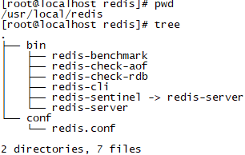
Redis环境搭建
Redis安装-在Linux下安装Redis
安装成功后，需要对Redis进行部署，把Redis的配置文件redis.conf拷贝到 “/usr/local/redis/conf”目录下
这时在”/usr/local/redis/bin”目录下就包含Redis所有的可执行命令,
在”/usr/local/redis/conf”目录下放置redis的配置文件redis.conf。目录结构如图

Slide 23
Redis环境搭建
Redis安装-在Linux下安装Redis
最后，将Redis的命令所在目录添加到系统参数PATH中，修改/etc/profile文件
在 /etc/profile文件最后一行添加以下内容
然后输入source命令使这个文件立即生效
至此， Redis在Linux上的安装和配置就结束了

Slide 24
Redis环境搭建
Redis安装-在Linux下安装Redis
Redis服务启动与关闭
1 启动Redis服务器并加载配置文件
2 查看Redis状态
3 启动Redis客户端
4 设置RDB快照地址
5 开启Redis多线程
6 停止Redis服务器

Slide 25
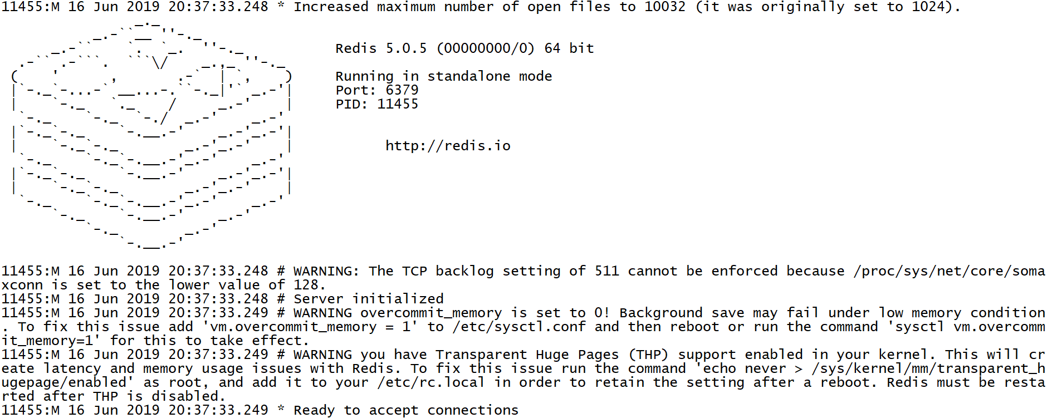
Redis环境搭建
Redis安装-在Linux下安装Redis
1 启动Redis服务器并加载配置文件
启动Redis的服务器分为前台启动服务器和后台启动服务器。前台启动Redis服务器将占用当前命令行，从前台启动Redis服务器时，执行redis-server命令时需要指定配置文件redis.conf
前台启动Redis服务器成功后如图所示，这个界面将占用命令行，退出请按 “Ctrl + C”组合键
这里直接执行Redis-server 命令启动的Redis服务器，是在前台直接运行的(效果如上图)，也就是说，执行完该命令后，如果Linux关闭当前会话，则Redis服务也随即关闭。
从后台启动Redis服务,需要指定启动Redis的配置文件redis.conf,Linux下Redis开机自启动章节。
如果要后台启动Redis服务，需要修改redis.conf里的daemonize对应的参数改为yes

Slide 26
Redis环境搭建
Redis安装-在Linux下安装Redis
2 查看Redis状态
启动Redis服务器后可以输入ps -ef | grep redis 命令查看Redis的进程
如图所示，Redis的进程号(PID)是 73459, 可以输入kill -9 <PID> 命令关闭Redis进程
也可以在控制台输入redis-cli shutdown命令关闭Redis

Slide 27
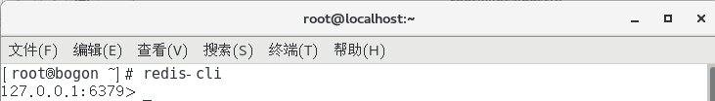
Redis环境搭建
Redis安装-在Linux下安装Redis
3 启动Redis客户端
Redis服务器启动以后，就打开另一个客户端控制台(terminal), 输入redis-cli命令进行测试，
检验是否成功连接Redis服务器，如图所示
如果看到此图说明Redis服务器已经正常工作，如果Redis服务器未启动，
则运行redis-cli命令时会报Could not connect to Redis at 127.0.0.1:6379: Connection refused错误

Slide 28
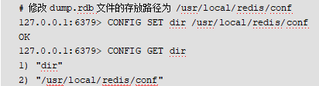
Redis环境搭建
Redis安装-在Linux下安装Redis
4 设置RDB快照地址
Redis提供了将内存中的数据从持久化到硬盘，以及用持久化文件来恢复数据库数据的功能，Redis支持两种形式的持久化：这部分内容在第5章Redis缓存持久化会详细解释
一种是RDB快照（snapshotting）
一种是AOF（append-only-file）
其中RDB快照是把当前内存中的数据集快照写入到磁盘，也就是 Snapshot 快照（数据库中所有键值对数据），快照的文件名默认是dump.rdb。这个dump.rdb存放位置是不固定的，是存放在启动Redis服务器时的当前目录，有两种方法修改dump.rdb的存放位置。
方法一 ：需要使用CONFIG SET dir命令来手工指定dump.rdb的存放目录，如下命令所示。

Slide 29
Redis环境搭建
Redis安装-在Linux下安装Redis
4 设置RDB快照地址
方法二：修改redis.conf配置文件里的dir配置选项，如下所示
然后使用输入redis-server /usr/local/redis/conf/redis.conf ，
使用redis-server命令重新加载redis.conf配置文件，使Redis的配置文件生效

Slide 30

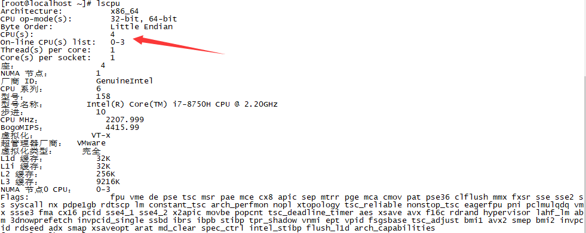
Redis环境搭建
Redis安装-在Linux下安装Redis
5 开启Redis多线程
在Redis 6中加入了多线程，使用多线程来处理网络数据的读写和协议解析，
执行命令依然是单线程，要开启Redis的多线程功能，可以在redis.conf配置文件中加入以下配置项
io-threads线程数最多可设置为Linux服务器中CPU核心数的3/4，也就是说CPU有4个核心，
尝试把这个值设置为3，如果CPU有8个核心,尝试把这个值设置为6，但这个值不建议超过8，
当设置为多于8个线程时，不会用明显的性能提升，查看Linux服务器CPU核心数的命令是 lscpu，
如图所示
可以看出CPU核心数为为4，所以io-threads配置项设置为3，读者需要根据自己机器上的实际情况进行修改

Slide 31
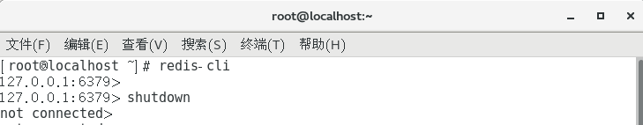
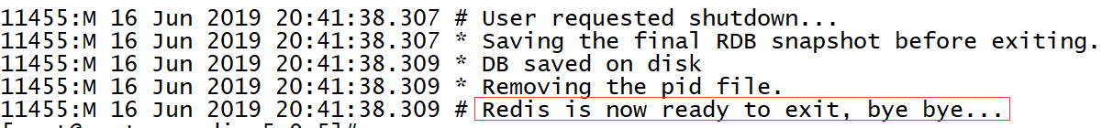
Redis环境搭建
Redis安装-在Linux下安装Redis
6 停止Redis服务器
在新的客户端控制台输入shutdown 命令,会关闭Redis服务器,如图所示
Redis服务器端显示如下图提示

Slide 32
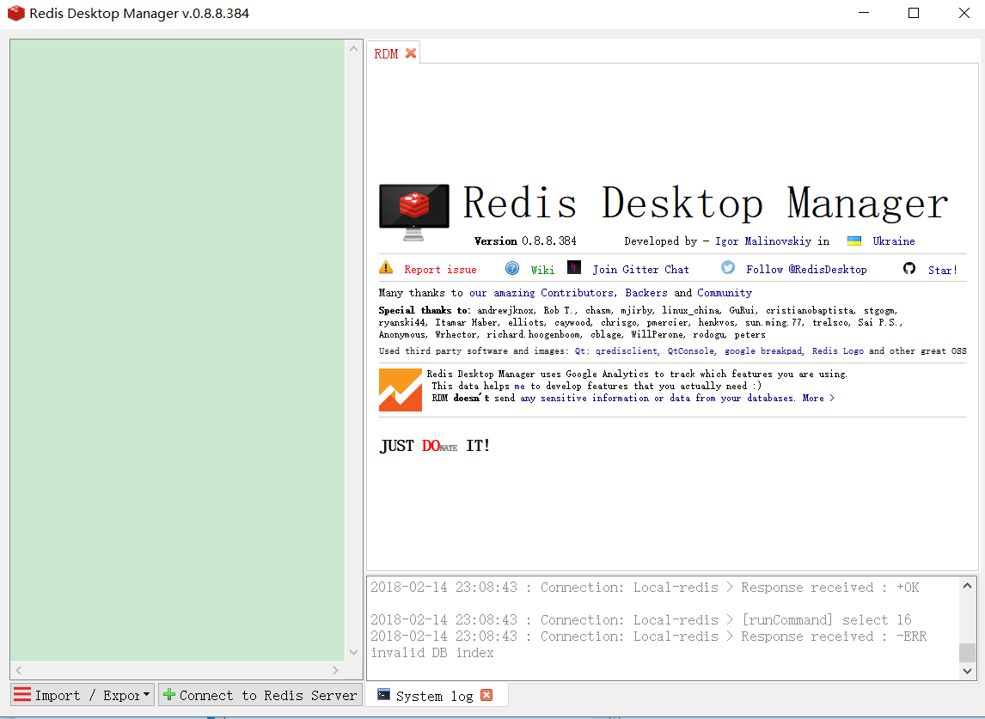
Redis可视化工具
Redis与传统的关系型数据库一样，Redis也有图形化的管理工具：RedisDesktopManager。RedisDesktopManager是一款好用的Redis桌面管理工具，支持命令控制台操作，以及常用查询keys，rename，delete等操作，读者可以去redisdestop官网下载RedisDesktopManager。
运行RedisDesktopManager界面如下图所示

Slide 33
Redis可视化工具
1.1 Redis快速入门
1.2 Redis环境搭建
第1章 初识Redis
1.3 Redis可视化工具
1.4 搭建Redis集群环境

Slide 34
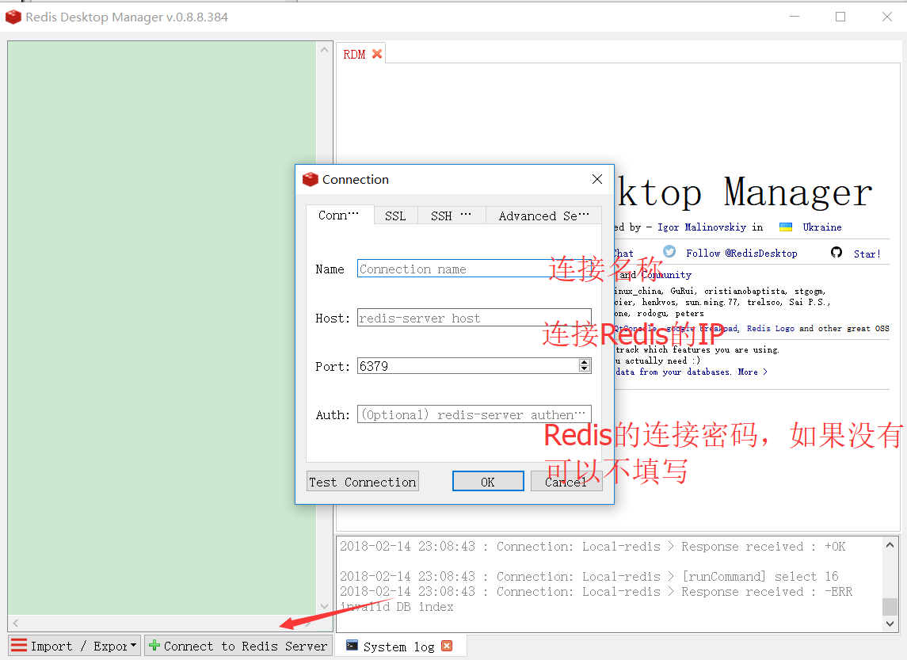
Redis可视化工具
点击”Connect to Redis Server”按钮来连接Redis服务器。在新建连接页面输入Redis服务器的IP，端口和Redis服务器的连接密码，如下图所示

Slide 35
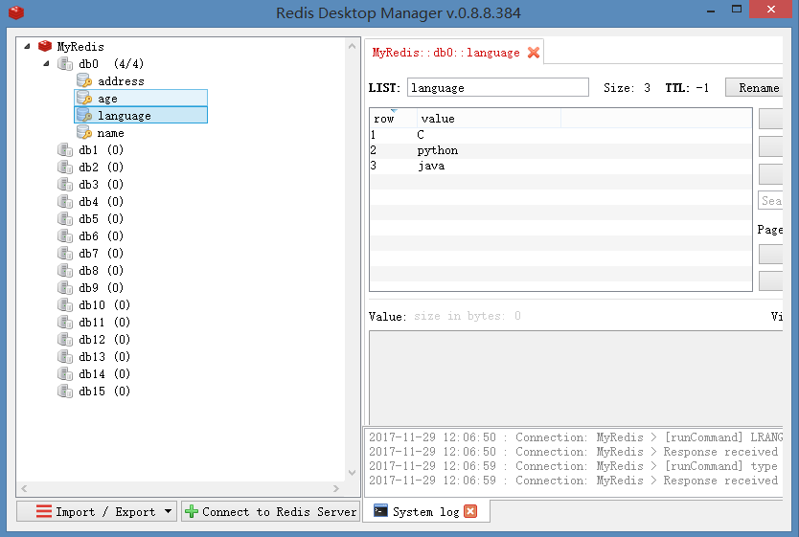
Redis可视化工具
按照上图的样式添加一个连接（连接密码如果没有可以不填写），打开Redis非关系数据库后的界面如下图所示

Slide 36
Redis集群环境搭建
1.1 Redis快速入门
1.2 Redis环境搭建
第1章 初识Redis
1.3 Redis可视化工具
1.4 搭建Redis集群环境

Slide 37
Redis集群环境搭建
1 配置 VMware准备安装CentOS
2 安装 Linux系统
3 安裝 VMware Tools
4 虚拟机与宿主机的网络设置
5 复制虚拟机

Slide 38
Redis集群环境搭建
1 配置 VMware准备安装CentOS
为了完成Redis集群环境实验，本书实验环境是在Windows 10下使用VMware虚拟机软件来安装Linux。
使用的软件如下：
虚拟机软件：VMware® Workstation 15 Pro
Linux：CentOS Linux release 7.4.1708
终端仿真软件：Secure CRT 7.0.0
文件上传工具：SecureFX 7.0.0
虚拟机软件是一种特殊的软件，可以在计算机平台和终端用户之间创建一种环境，而终端用户则是基于虚拟机这个软件所创建的环境来操作其它软件，可以实现一台电脑同时运行多个操作系统，这些操作系统可以是Windows,Linux和Mac等虚拟机软件支持的操作系统，本书使用的虚拟机软件是VMWare。
一般把安装虚拟机软件的操作系统称为宿主机，虚拟机软件上安装的操作系统称为虚拟机，当设置虚拟机的网络选项后，可以将宿主机与虚拟机联通，使宿主机上的几个虚拟机操作系统组成一个互联互通的局域网。

Slide 39
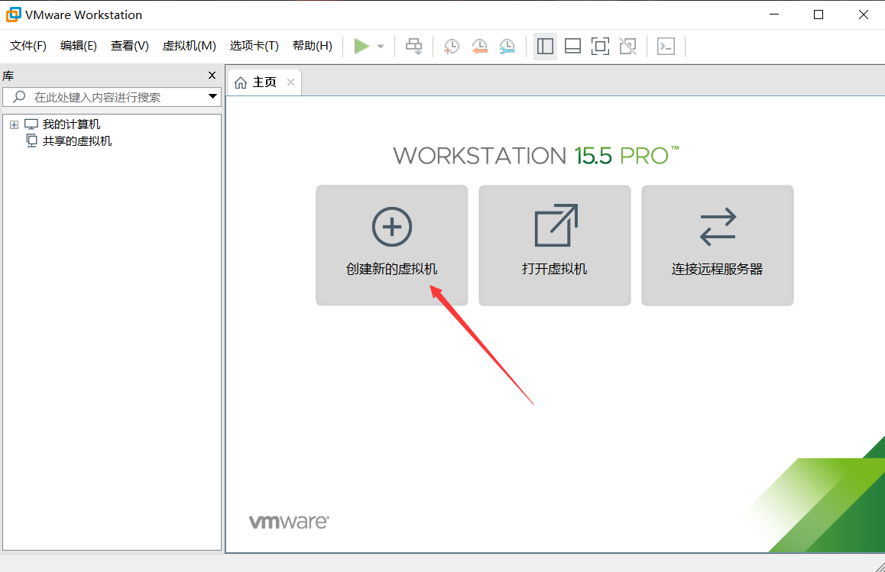
Redis集群环境搭建
1 配置 VMware准备安装CentOS
启动VMware后, 单击主页窗口“创建新的虚拟机”，如图所示

Slide 40
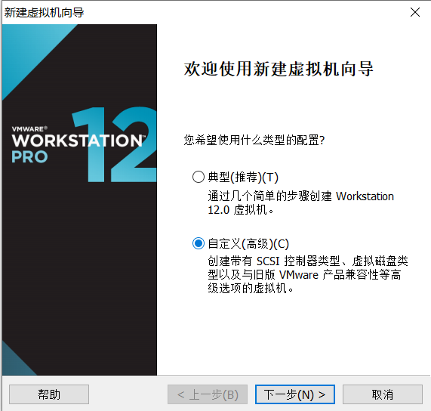
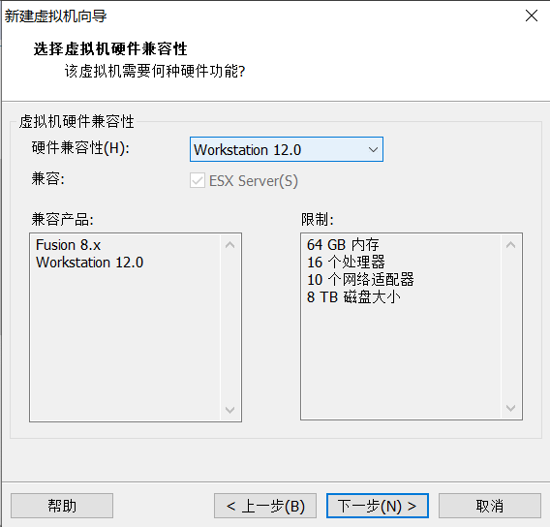
Redis集群环境搭建
1 配置 VMware准备安装CentOS
在弹出的”新建虚拟机向导”窗口中选择”自定义(高级)”单选按钮，然后单击”下一步”按钮，如下左图所示。然后在新建虚拟机向导窗口硬件兼容性对应的下拉框选择”Vorkstation 12.0”，然后单击”下一步”按钮，如下右图所示

Slide 41
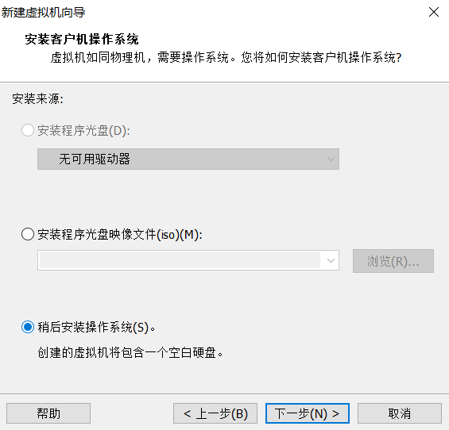
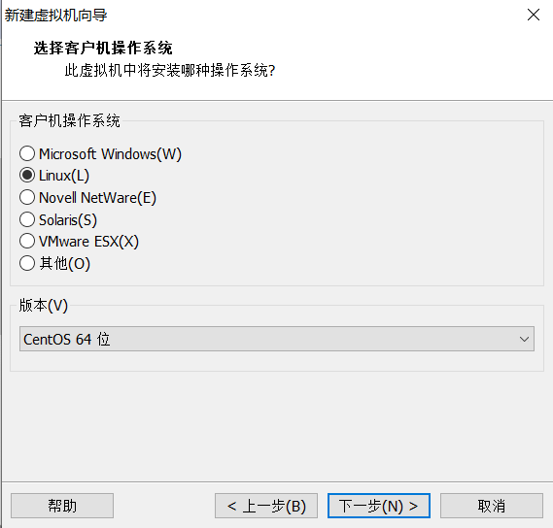
Redis集群环境搭建
1 配置 VMware准备安装CentOS
在新建虚拟机向导窗口，选择”稍后安装操作系统(S)” ，然后单击”下一步”按钮，如下左图所示。在客户机操作系统选项选择”Linux”，版本选项选择”CentOS 64位”，如下右图所示。

Slide 42
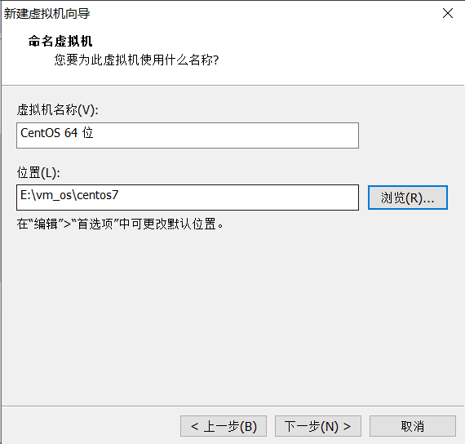
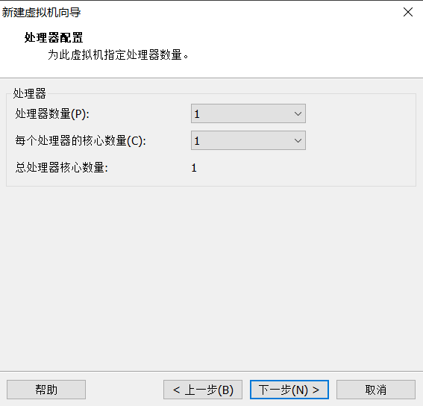
Redis集群环境搭建
1 配置 VMware准备安装CentOS
在下面左图所示窗口中填入虚拟机名称，然后在位置编辑框中输入合适的路径来
保存虚拟机上创建磁盘后形成的文件。
在下面右图所示窗口根据自己机器上CPU个数选择处理器合适的批处理器数量和每个处理器的核心数量

Slide 43
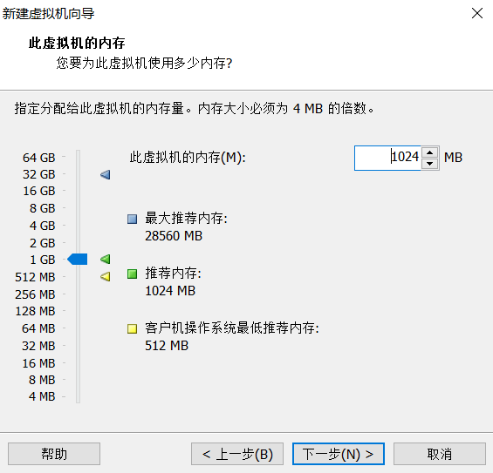
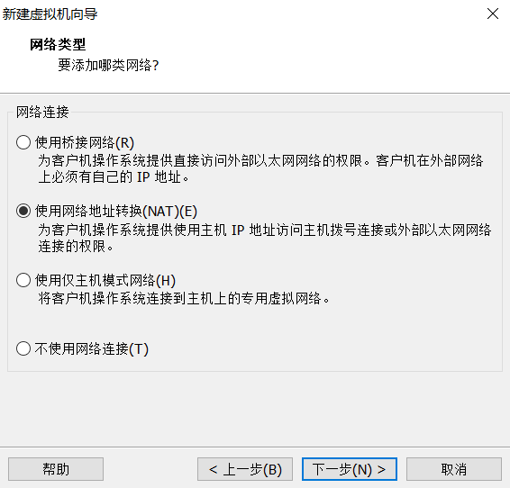
Redis集群环境搭建
1 配置 VMware准备安装CentOS
在进入的窗口为虚拟机设置合适的内存，根据计算机的配置选择内存大小。为了Redis集群实验，内存建议不低于512MB，这要求宿主机的物理内存不低于8GB，这里我们选择1 GB,然后单击”下一步”按钮，如下左图。
在下面右图 所示窗口中设置虚拟机的网络类型，选择虚拟机与宿主机的联网方式为”使用网络地址转换(NAT)” ，然后单击”下一步”按钮

Slide 44
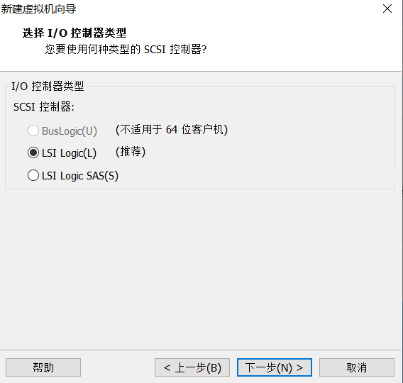
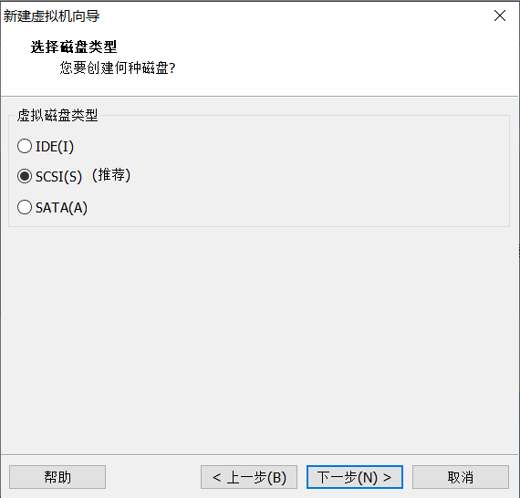
Redis集群环境搭建
1 配置 VMware准备安装CentOS
在如下左图所示窗口选择SCSI控制器为”LSI Logic” ，然后单击”下一步”按钮。
在如下右图所示窗口选择虚拟机磁盘类型为”SCSI(S)” ，然后单击”下一步”按钮

Slide 45
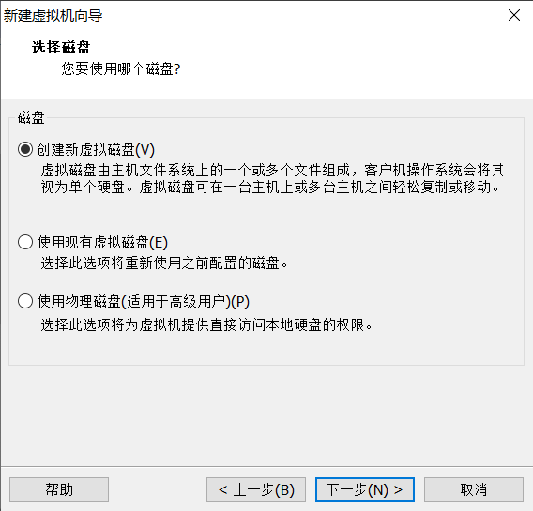
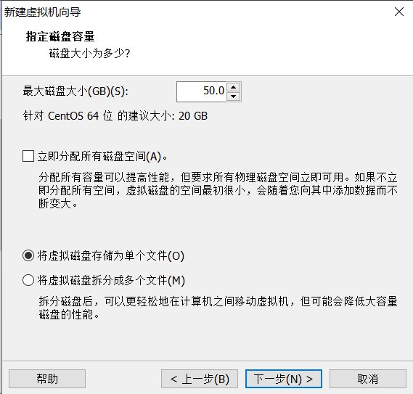
Redis集群环境搭建
1 配置 VMware准备安装CentOS
在如下左图所示窗口磁盘选择”创建新虚拟机磁盘”选项，然后单击”下一步”按钮。
VMware针对安装CentOS 64位虚拟机的建议大小是20 GB，设置磁盘容量时大小要合适，为了以后的Redis实验，这里设置为50 GB。选择”将虚拟磁盘存储为单个文件”选项，然后单击”下一步”按钮，如下右图所示

Slide 46
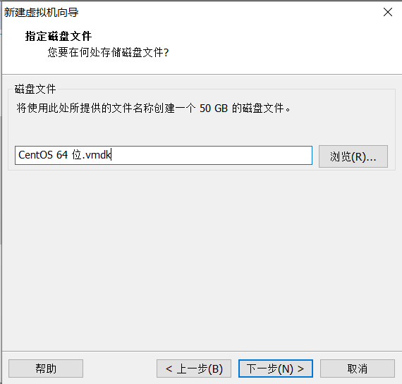
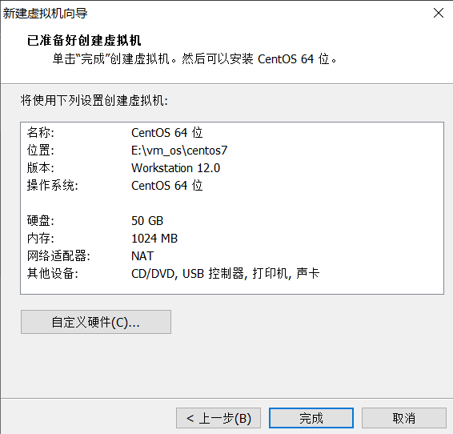
Redis集群环境搭建
1 配置 VMware准备安装CentOS
接着会出现设置磁盘文件的信息，这里不做任何修改，采用默认设置，然后单击”下一步”按，如下左图所示。然后会出现以准备好创建虚拟机的信息，表示虚拟机安装完成，如下右图所示

Slide 47
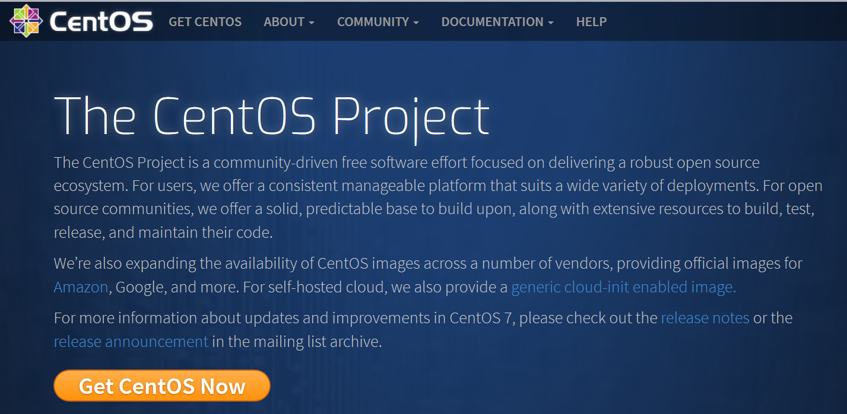
Redis集群环境搭建
2 安装 Linux系统
安装完虚拟机后，接下来就可以基于VMware虚拟机安装CentOS系统了。CentOS（Community Enterprise Operating System）是Linux发行版之一，它是来自于Red Hat Enterprise Linux(RHEL)依照开放源代码规定发布的源代码所编译而成。由于出自同样的源代码，因此有些要求高度稳定性的服务器以CentOS替代商业版的Red Hat Enterprise Linux使用。两者的不同，在于CentOS并不包含封闭源代码软件。CentOS 对上游代码的主要修改是为了移除不能自由使用的商标。
在CentOS官网点击”Get CentOS Now”按钮下载最新的CentOS7版本，如下图所示，下载到本地硬盘的CentOS安装文件是CentOS-7-x86_64-Everything-1810.iso 镜像文件

Slide 48
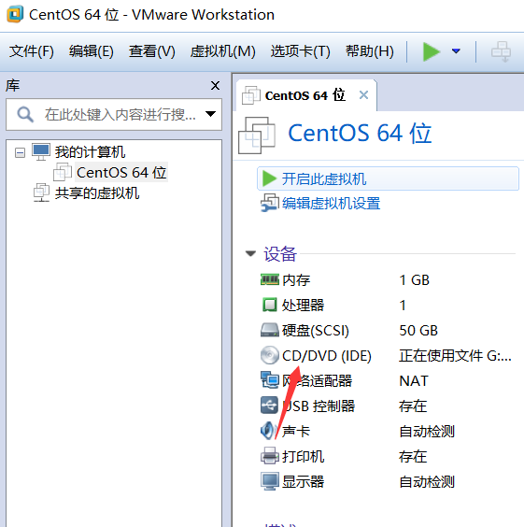
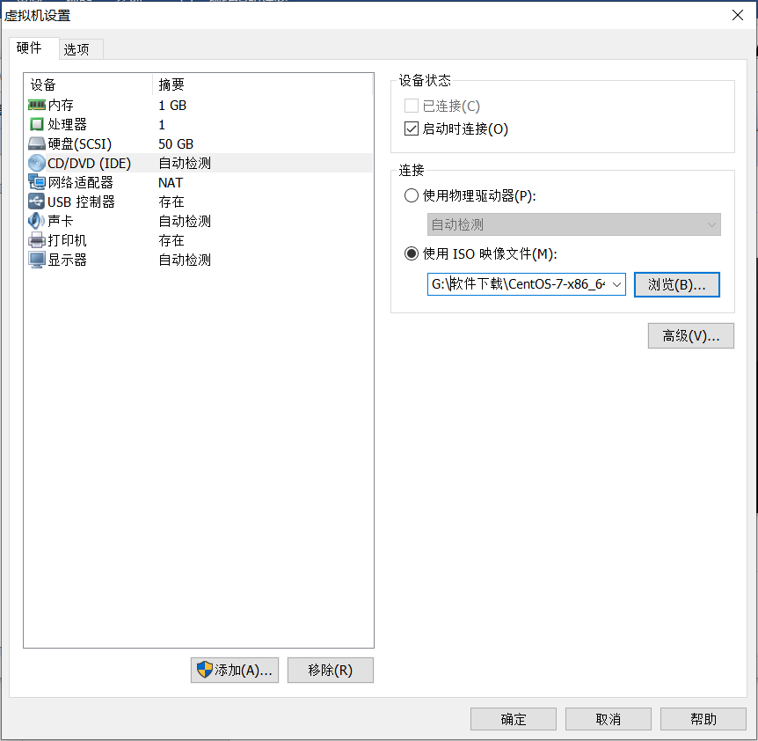
Redis集群环境搭建
2 安装 Linux系统
为了安装CentOS,点击虚拟机的CD/DVD(IDE)选项，如下左图所示。在弹出的虚拟机设置窗口选择”使用ISO镜像文件”，然后单击“浏览”按钮，选择之前下载好的CentOS安装文件(ISO格式)，如下右图所示

Slide 49
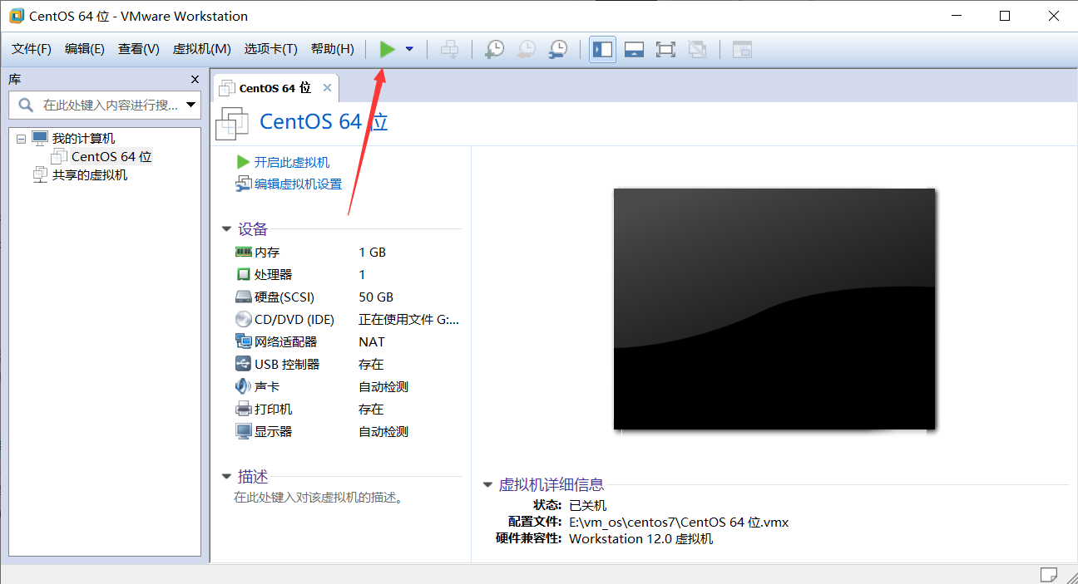
Redis集群环境搭建
2 安装 Linux系统
配置虚拟机完成后，单击VMware工具栏上的的Power On按钮(绿色的三角形)，启动虚拟机，开始安装CentOS,以后的过程与硬盘上安装CentOS相同，限于本书篇幅所限，不在详述，如下图所示

Slide 50
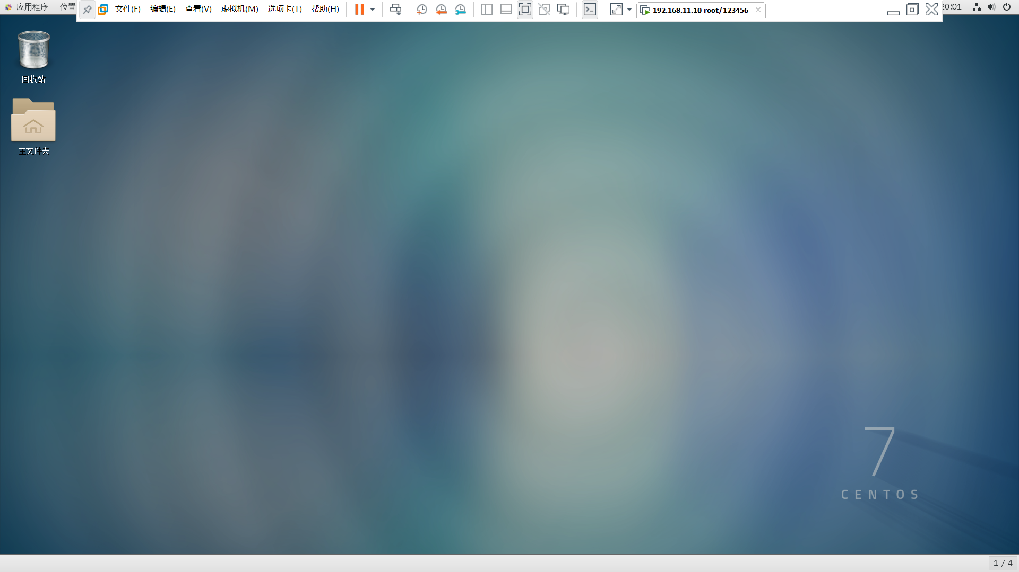
Redis集群环境搭建
3 安裝 VMware Tools
在VMware把CentOS 系统安装完毕后，可以安装VMware的VMware Tools来提高鼠标操作和屏幕显示性能，安装完VMware Tools可以使虚拟机和宿主机互相传输文件，可以让虚拟机系统全屏后扩展到整个显示器屏幕，如下图所示

Slide 51
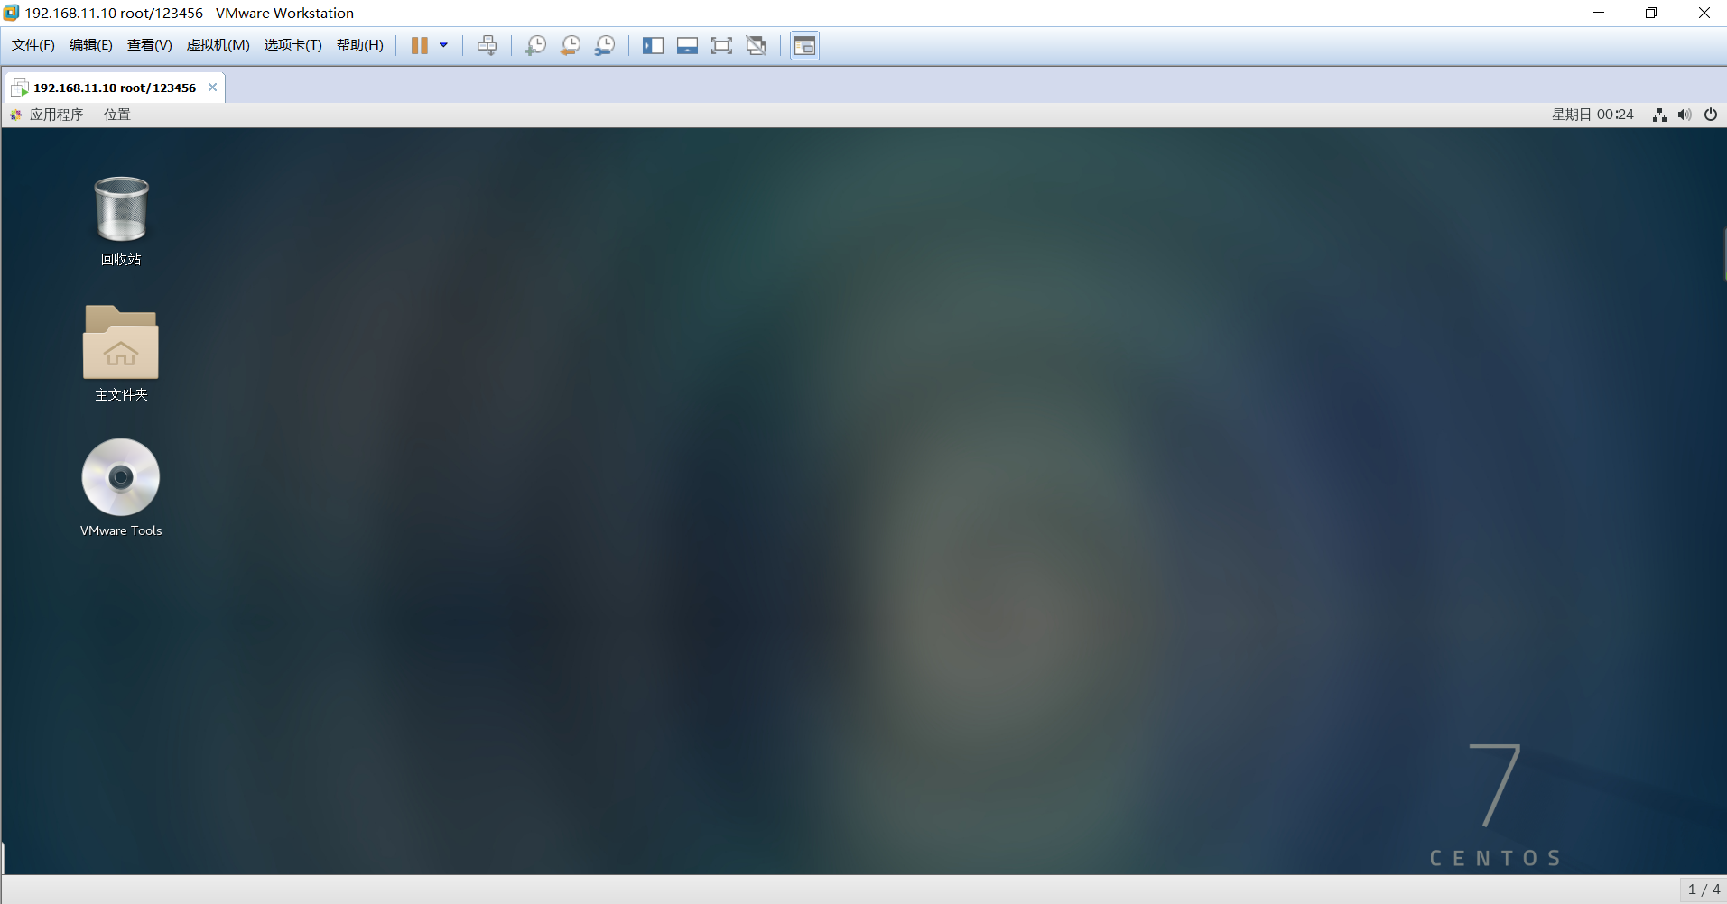
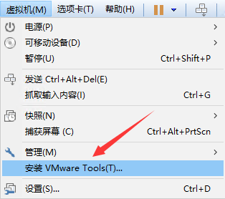
Redis集群环境搭建
3 安裝 VMware Tools
启动虚拟机中的CentOS,CentOS启动完毕后，在VMware的“虚拟机”菜单中单击“安装VMware Tools”，如下左图所示。选中后会自动在虚拟光驱装载VMware Tools软件包，如下右图所示

Slide 52
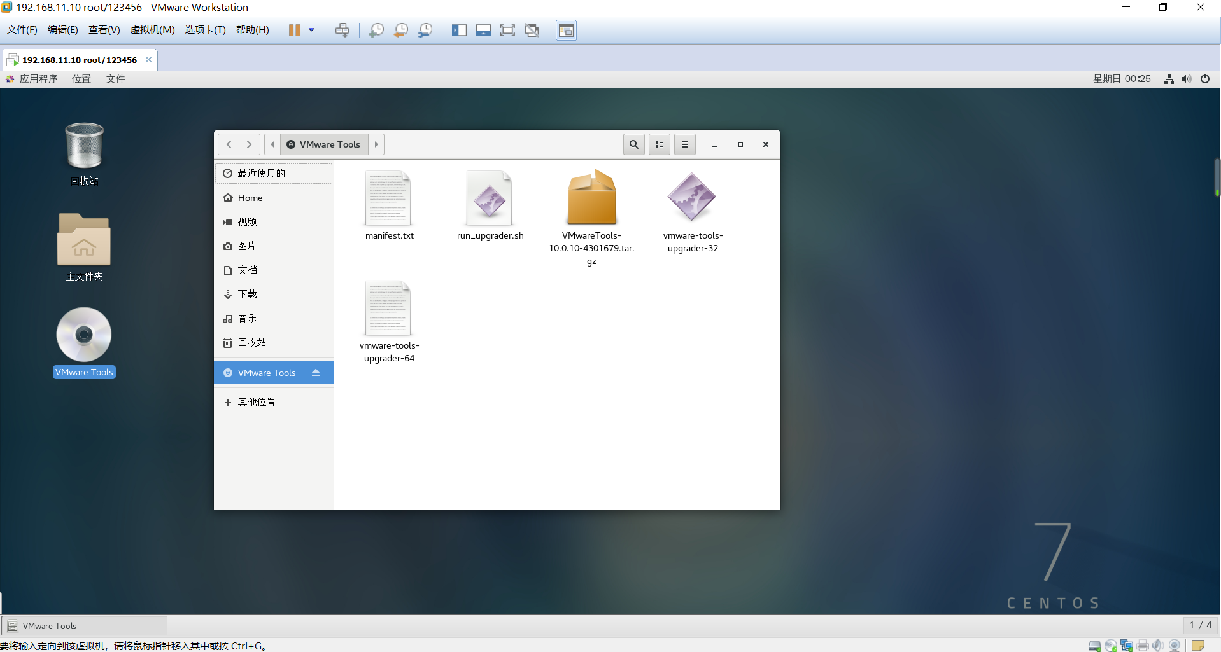
Redis集群环境搭建
3 安裝 VMware Tools
双击虚拟机桌面上的光驱图标，这时显示出光驱中有5个文件，拷贝其中的VMwareTools-10.0.10-4301679.tar.gz 文件到桌面，如下右图所示

Slide 53
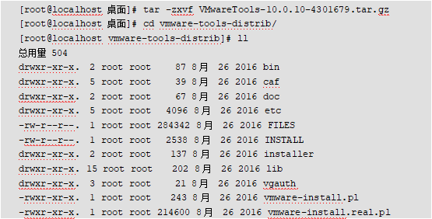
Redis集群环境搭建
3 安裝 VMware Tools
然后启动终端，使用命令tar解压缩安装程序，最后执行vmware-install.pl安装VMware Tools
接下来执行vmware-install.pl这个Perl文件，执行过程的最后会根据显示器选择一个合适的屏幕分辨率
安装pl脚本后，为了使配置生效需要重新启动CentOS虚拟机。

Slide 54
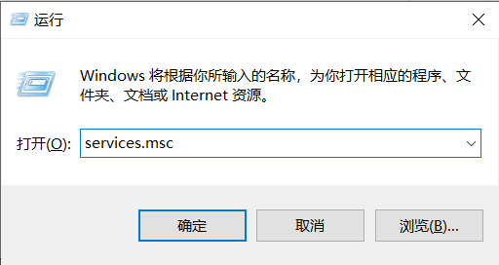
Redis集群环境搭建
4 虚拟机与宿主机的网络设置
为了完成Redis集群实验，需要设置虚拟机的网络连接方式，使得虚拟机之间可以互联互通，组成一个小型的局域网。本节中VMware使用NAT模式搭建可以内网和外网都访问的虚拟机。
1， 确定虚拟机服务已经开启
按住 “win + R”，在运行框中输入 services.msc，点击”确定”按钮，弹出服务窗口
运行窗口输入 services.msc

Slide 55

Redis集群环境搭建
4 虚拟机与宿主机的网络设置
确定以VMWare开头的服务已经开启，如果服务没有开启的话，就选中服务点击鼠标右键选择“启动”选项来开启服务

Slide 56


Redis集群环境搭建
4 虚拟机与宿主机的网络设置
2，虚拟机服务开启后，就可以查看虚拟机的网卡是否已经启动。
电脑右下角网络标志右键点击“网络和Internet设置”，在设置窗口选择”以太网”，点击”更改适配器选项”。
查看虚拟机的虚拟网卡启动没有，没有启动的话就选中虚拟机网卡鼠标右键点击启动
打开网络和Internet设置
查看虚拟机网卡

Slide 57


Redis集群环境搭建
4 虚拟机与宿主机的网络设置
Vmware Network Adapter VMnet8网卡开启后需要设置IP地址，本书VmNet8设置的IP为 192.168.11.1
设置完成后，进入dos 窗口，输入ipconfig 命令查看VMNet8 的IP为192.168.11.1，如下图所示
VmNet8设置IP地址

Slide 58


Redis集群环境搭建
4 虚拟机与宿主机的网络设置
3 设置虚拟机
打开虚拟机，选中需要操作的虚拟机，右键选择”设置”选项，弹出”虚拟机设置窗口”，在窗口中选择”网络适配器”，选择网络连接为“NAT模式”，然后选择”完成”按钮确定设置，如下图所示
点击VMWARE虚拟机菜单栏的”编辑”选项，选择“虚拟网络编辑器”选项

Slide 59


Redis集群环境搭建
4 虚拟机与宿主机的网络设置
打开”虚拟网络编辑器”窗口，选择”VMnet8”，点击”更改设置”按钮。
修改VMnet8的子网IP为 192.168.11.0，子网掩码为 255.255.255.0，如下图所示

Slide 60

Redis集群环境搭建
4 虚拟机与宿主机的网络设置
然后点击”NAT设置”按钮，会弹出NAT设置窗口，设置网关IP为 192.168.11.2

Slide 61

Redis集群环境搭建
4 虚拟机与宿主机的网络设置
4， 配置CentOS 的静态IP
在CentOS虚拟机的控制台下，修改/etc/sysconfig/network-scripts/ifcfg-ens33文件的配置。
修改后的配置内容如下
修改/etc/resolv.conf文件
添加以下内容
修改完配置文件后，输入service network restart命令，重启网络

Slide 62



Redis集群环境搭建
5 复制虚拟机
为了方便使用虚拟机，减少重复配置，可以直接将配置好的虚拟机进行复制，复制虚拟机时被复制的虚拟机必须处于停机状态。在1.4.2小节创建的虚拟机centos7位于 E:\vm_os\centos7 文件夹中，复制centos7文件夹并重新命名为centos64-2，如下图所示
打开E:\vm_os\centos64-2文件夹下的 CentOS 64 位.vmx 文件，双击这个文件，如下左图所示，在VMware 中加载复制的虚拟机，如下右图所示

Slide 63


Redis集群环境搭建
5 复制虚拟机
为了区别虚拟机节点，以虚拟机的IP重新命名虚拟机的名字，如下图所示
启动192.168.11.11的虚拟机操作系统时，会弹出提示窗口如图1-67所示，选择第二个选项”我已经复制该虚拟机(P)”

Slide 64

Redis集群环境搭建
5 复制虚拟机
复制虚拟机后，由于复制的虚拟机与被复制的虚拟机信息完全一致，所以需要将复制的虚拟机重新进行网络信息的设置，设置的步骤如下：
1，设置IP地址为192.168.11.11的虚拟机的静态IP地址
修改vi /etc/sysconfig/network-scripts/ifcfg-ens33 的配置如下。
2，设置虚拟机192.168.11.11的DNS客户机配置文件
修改/etc/resolv.conf文件的命令如下
添加以下内容
修改完配置文件后，输入service network restart命令，重启网络是配置文件生效

Slide 65

Redis集群环境搭建
5 复制虚拟机
这个虚拟机192.168.11的配置就修改完成了，按照同样的配置添加虚拟机192.168.11.12，192.168.11.13，192.168.11.14和192.168.11.15，配置完成后如下图所示
至此，Redis的虚拟机集群实验环境搭建完毕。
Redis实验环境的操作系统和IP如下
IP | 系统
192.168.11.10 | CentOS7 X86_64
192.168.11.11
192.168.11.12
192.168.11.13
192.168.11.14
192.168.11.15

Slide 66
谢谢 ！
大数据教材《Redis 6开发与实战》

